Slide 1
Inklusion/Exklusion von Menschen mit Behinderung
Provokation im System Sport
Bundesfachschaftstagung Sport 2012: Heidelberg, Im Neuenheimer Feld 720
Referent: Jens Geldner, PH Heidelberg

Slide 2
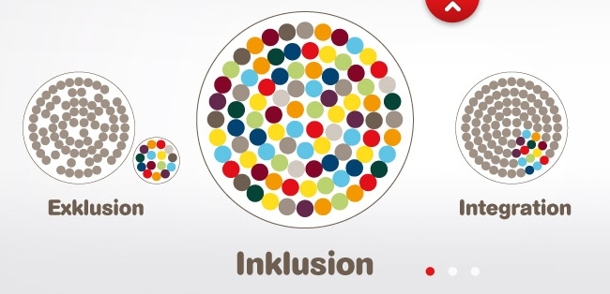
http://1.bp.blogspot.com/-POjKGZbOAAU/UFBbtFQWJSI/AAAAAAAAK9o/UmjqS8lcCTE/s1600/exklusion-integration-inklusion.jpg

Slide 3

„BuFaTa-Perspektive“
Inklusion
volle Teilhabe
Mensch mit Behinderung
sozial-/kulturwissenschaftliche Problematisierung
sozialwissenschaftliche Problematisierung

Slide 4
sozial- und kulturwissenschaftliche Problematisierung des Konzepts
„Behinderung“

Slide 5
geplantes Vorgehen
sozialwissenschaftliche Problematisierung des Konzeptes „Inklusion“
  Systemtheorie nach Luhmann
  Problematisierung der Systemtheorie
  Erweiterung durch die Theorie sozialer Ausgrenzung
  Zwischenfazit
Problematisierung des Konzeptes „Behinderung“
  Impulsreferat
  Gruppendiskussionen anhand von Zitaten
Abschlussdiskussion

Slide 6
Leitfragen
Was kann Behinderung sein?
Welche Perspektiven gibt es auf den Begriff?
Was hat das mit meiner Arbeit zu tun?
Was bedeutet das für mich selbst?
Was bedeutet diese Sichtweise für die Gesellschaft?
Muss ich mich entscheiden?

Slide 7
„Behinderung“
es gibt viele mögliche Perspektiven auf den Gegenstand „Behinderung“
Kontingenz
diese Perspektiven variieren u.a. nach Erkenntnisinteresse
mögliche Gruppierung nach den Kriterien:
  individuelle/medizinische Modelle
  soziale Modelle
  kulturelle/kulturwissenschaftliche Modelle

Slide 8
„individuell/medizinisch“
Behinderung als individuelle Eigenschaft
Behinderung ist
  körperliche Schädigung
  funktionale Beeinträchtigung
  persönliches Unglück
  individuell zu bearbeiten
Expertendominanz

Slide 9
„individuell/medizinisch“
lebensweltlich vorherrschende Perspektive
  medizinisch-therapeutischer Blick
  pädagogisch-förderndes Paradigma
  soziologische Betrachtungsweisen
→ „der/die Behinderte“

Slide 10
„soziales Modell“
seit den 80er Jahren entwickelt
mehrheitlich aus der eigenen Betroffenheit
in Tradition mit der Bürgerrechtsbewegung
Ziel der selbstbestimmten Teilhabe gegen Bevormundung (Krückenschlag!)
→Infragestellung tradierter Sichtweisen

Slide 11
„sozial/-wissenschaftlich“
Trennung von individueller Beeinträchtigung und ausgrenzender gesellschaftlicher Bedingungen
Behinderung kommt von Seiten der Gesellschaft, indem nicht adäquat auf die Beeinträchtigung reagiert wird
„behindert“ vs. „behindert werden“
Gesellschaft muss sich ändern, nicht der Mensch mit Behinderung

Slide 12
„sozial/-wissenschaftlich“
Behinderung im Kontext sozialer Ungleichheit
anschlussfähig an wissenschaftliche und private Praxis
Mensch mit Behinderung

Slide 13
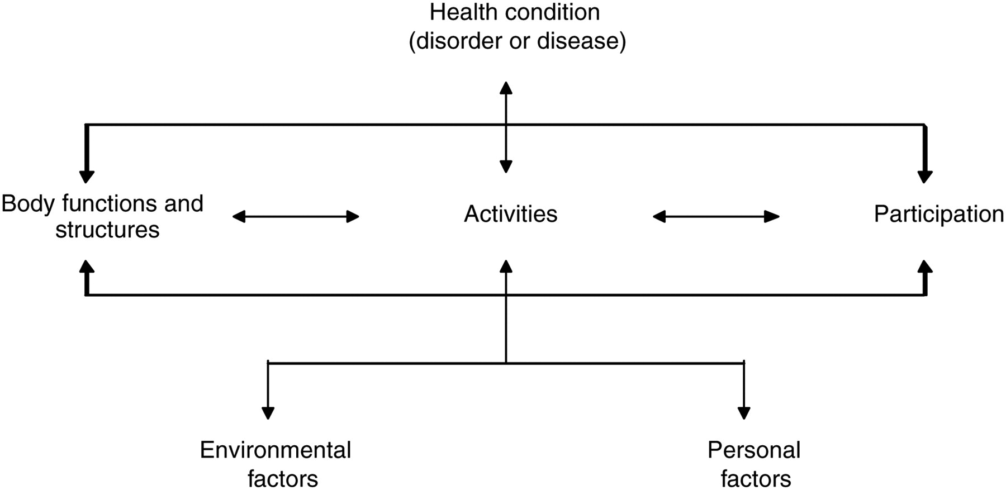
ICF

Slide 14
„kultur/-wissenschaftlich“
Entwicklung der disability-studies mit dem sozialen Modell (hauptsächlich englischsprachiger Raum)
  kulturwissenschaftlicher Ansatz
  Aufhebung disziplinärer Grenzen da Behinderung Multidimensional (Soziologie, Philosophie, Pädagogik, etc.)
  Forschung über „Behinderung“
  normativ: gegen Marginalisierung v. MmzB

Slide 15
„kultur/-wissenschaftlich“
disability-studies
  Umkehrung der Perspektive: Minderheit betrachtet Mehrheitsgesellschaft
  Sichtbarmachung der Menschen
    Wer forscht?
    Bezüge zur critical-whiteness-Forschung, gender-studies, etc.

Slide 16
„kultur/-wissenschaftlich“
Kritik am sozialen Modell:
  Dichotomie von „Natur“ und „Kultur“, „Beeinträchtigung“ und „Behinderung“
  Körpervergessenheit: individuelle Beeinträchtigung ist nicht weiter problematisierbar, da Fokus auf Gesellschaft
  Behinderung ist nach wie vor ein Problem, das einer Lösung bedarf

Slide 17
„kultur/-wissenschaftlich“
nicht nur die gesellschaftliche Behinderung sondern auch die Schädigungsebene wird als gesellschaftlich konstruiert gesehen
medizinische Kategorien sind auch kontingent! (Foucault und Wahnsinn)
Körper kann nur biografisch, kulturell, sozial, etc. begriffen werden

Slide 18
„kultur/-wissenschaftlich“
Behinderung ist keine universelle, uniforme Praxis
mögliche neue Definitionen:
  Behinderung als Problematisierung körperlicher Differenz (Waldschmidt)
  Behinderung als Bruch mit Erwartungen (Weisser)
  Behinderung als „erkenntnisleitendes Moment“ über Gesellschaft (Waldschmidt)

Slide 19
„kultur/-wissenschaftlich“
Behinderung als „erkenntnisleitendes Moment“ über Gesellschaft (Waldschmidt)
  wie sind gesellschaftliche Praktiken der Ein-/Ausschließung gestaltet
  wie sind Normalität und Abweichung konstruiert
  wie werden Differenzkategorien entlang von Körpermerkmalen etc. konstruiert
„Mensch mit zugeschriebener Behinderung“
„(Nicht-)Behinderter (als Differenzkategorie)

Slide 20
Vergleich

Slide 21
Vergleich

Slide 22
Gruppendiskussionen
Arbeitsauftrag:
Zusammenfinden in Kleingruppen
Lesen der Zitate
Zitate den Modellen zuordnen
2 Zitate auswählen und intensiv diskutieren
Fragestellung:
Was hat das mit mir selbst zu tun?
Was hat das mit meiner Profession zu tun?
Welche gesellschaftlichen Folgen hat das?

Slide 23

Was nun?

